Slide 1
E3
▶ Abrir en Google Colab
Demasiadas variables, mejores decisiones
Regularización (Ridge y LASSO) y PCA: contraer, seleccionar y comprimir
Herramientas para la Ciencia de Datos, UPC, Facultad de Negocios
Notes:
GUION: Dar la bienvenida a la sesión E3 del programa EPE. Promesa: al terminar, cada participante sabra por que un modelo con muchas variables se sobreajusta y como controlarlo de dos formas: CONTRAER coeficientes hacia cero con regularización (Ridge y LASSO, que además selecciona variables) y COMPRIMIR columnas con PCA para resumir y visualizar. Enfoque EPE: intuición y decisión por encima del formalismo; la geometría L1/L2, los splines/GAM, el Análisis Factorial y t-SNE/UMAP solo se nombran. El boton «Abrir en Colab» lleva al cuaderno de la sesión. [Apertura — Min 0-3 — acumulado: 3/240]

Slide 2


▶ Notebook, Mapa de la sesión, celda 2
MAPA DE LA SESIÓN — LOS CUATRO ACTOS, EN 11 PASOS CORTOS EXPLICA-APLICA
En cuatro actos: de muchas variables a decidir
3
4
El problema
Contraer
Comprimir
Decidir
OLS con 122 variables: sobreajusta más que Ridge/LASSO.
Sobreajuste: el modelo se ajusta al ruido.
Ridge y LASSO penalizan los coeficientes.
Validación cruzada: cuánto penalizar.
PCA: pocas componentes, misma señal.
Estandarizar y ver el mapa en 2D.
LASSO selecciona; PCA comprime.
Elegir según el objetivo de negocio.
Min 8-30 · Paso 1
Min 30-134 · Pasos 2-6
Min 134-203 · Pasos 7-10
Min 203-240 · Paso 11 + cierre
E3 — Herramientas para la Ciencia de Datos, UPC
2 / 25
Notes:
GUION: Presentar el recorrido como los CUATRO ACTOS del deck, ahora repartidos en 11 PASOS CORTOS explica-aplica: cada idea se explica en unos minutos con el deck y de inmediato se ejecuta en el cuaderno -nunca toda la teoría junta seguida de un laboratorio aparte-. Acto 1 EL PROBLEMA (Paso 1, min 8-30, celda 9): el OLS con las 122 variables de Communities and Crime sobreajusta más que RIDGE y LASSO, por multicolinealidad. Acto 2 CONTRAER (Pasos 2-6, min 30-134, celda 17): RIDGE contrae los coeficientes hacia cero, LASSO además SELECCIONA, y la VALIDACIÓN CRUZADA decide cuánto penalizar. Acto 3 COMPRIMIR (Pasos 7-10, min 134-203, celda 49): PCA reutiliza los mismos datos de Communities and Crime para resumir sus 122 variables en pocas componentes, con el aviso de estandarizar antes y el mapa en 2D como salida legible. Acto 4 DECIDIR (Paso 11 + cierre, min 203-240, celda 78): LASSO selecciona y PCA comprime; se elige según el objetivo de negocio, se lanza el entregable evaluable y se aplica el control corto. [Apertura — Min 3-8 — acumulado: 8/240]

Slide 3
1
El problema
Más variables no es mejor modelo
Notes:
GUION: Abrir el primer acto. La intuición gerencial dice «cuantas más variables, mejor»; con datos históricos es cierto, pero en datos NUEVOS el modelo generaliza peor. Ese es el sobreajuste, el enemigo de esta sesión. [Paso 1 — Min 8-10 — acumulado: 10/240]

Slide 4
0.62
El R² del OLS con 122 variables no colapsa, pero sobreajusta más
Brecha entrenamiento-prueba: OLS ~0.09, RIDGE ~0.07, LASSO ~0.02 -que además usa menos de un cuarto de las variables.
resultados/E03_resultados.xlsx (hoja reg_comparacion) · Communities and Crime, 122 predictores.
E3 — Herramientas para la Ciencia de Datos, UPC
4 / 25
Notes:
GUION: Cifra de apertura -corregido el 10/09/2026: una versión anterior de este material imputaba los NaN con el promedio de TODA la tabla antes de partir train/test (fuga de datos hacia el conjunto de prueba), lo que producia un R2 de -46.7 usado como cifra de apertura de alto impacto; con el orden correcto (dividir primero, imputar después SOLO con el promedio del entrenamiento) el OLS NO colapsa-. Ajustar un OLS clasico con las 122 variables de Communities and Crime da un R2 de prueba de ~0.62, razonable en si mismo, pero claramente por debajo de su R2 de entrenamiento (~0.71): esa brecha (~0.09) es la firma del sobreajuste, y es la MÁS ANCHA de los tres modelos (RIDGE ~0.07, LASSO ~0.02). La causa de esa brecha es la MULTICOLINEALIDAD (no p cerca de n): indicadores muy correlacionados hacen que el ajuste de mínimos cuadrados reparta el peso entre ellos de forma inestable. Cifra del Excel de resultados. Corresponde al cierre del cuaderno, celda c1_e (Paso 1). [Paso 1 — Min 10-16 — acumulado: 16/240]

Slide 5


EL PROBLEMA · SOBREAJUSTE (ISLR SECCIÓN 2.2 Y SECCIÓN 6.1)
Con muchas variables, el modelo se ajusta al ruido
Sobreajuste
Variables redundantes
La prueba honesta
El modelo aprende el ruido de la muestra: acierta en el histórico y falla en datos nuevos.
Indicadores muy correlacionados entre si dejan el OLS mal condicionado: sus coeficientes aumentan de forma pronunciada y el modelo se vuelve inestable.
El error real se mide en datos que el modelo no vio, no en el ajuste sobre el histórico.
Es varianza alta
Multicolinealidad
Validar, no solo ajustar
E3 — Herramientas para la Ciencia de Datos, UPC
5 / 25
Notes:
GUION: Definir SOBREAJUSTE (ISLR 2.2 y 6.1): el modelo aprende también el ruido de la muestra de entrenamiento; da un ajuste mejor en el histórico (R2 más alto in-sample) que en datos nuevos: es varianza alta. IMPORTANTE (mecanismo): la brecha del OLS aquí (R2 train ~0.71 vs. test ~0.62) NO es por p cerca de n —hay ~1 400 filas de entrenamiento frente a 122 variables, muchas más filas que variables— sino por la MULTICOLINEALIDAD de los indicadores socioeconómicos (muy correlacionados entre si): el ajuste por mínimos cuadrados reparte el peso entre ellos de forma inestable. La prueba es que Ridge, creado por Hoerl-Kennard PARA la multicolinealidad, reduce esa brecha a ~0.07 sin quitar variables, y LASSO la reduce aun más, a ~0.02. La lección de negocio: la honestidad la da el conjunto de PRUEBA o la validación cruzada, no el ajuste sobre el histórico. Definición dentro de la slide, con fuente. Tras esta slide, el grupo pasa al cuaderno (celdas c1_a-c1_turno) a correr el OLS y confirmar el R2 con sus propios ojos, con lo que cierra el Paso 1. [Paso 1 — Min 16-22 — acumulado: 22/240; resto del paso (22-30) en el cuaderno]

Slide 6
2
Contraer
Penalizar los coeficientes para generalizar
Notes:
GUION: Abrir el segundo acto. Si el problema es que el modelo se vuelve inestable con muchas variables, la solución es acotarlo: penalizar el tamaño de los coeficientes para que no sobreajuste. De ahí derivan Ridge y LASSO. Abre el Paso 2. [Paso 2 — Min 30-32 — acumulado: 32/240]

Slide 7

CONTRAER · RIDGE (HOERL-KENNARD 1970) · LASSO (TIBSHIRANI 1996)
Penalizar contrae los coeficientes hacia cero
Regularización
RIDGE (L2)
LASSO (L1)
Suma una penalización al tamaño de los coeficientes: cede algo de sesgo para recortar mucha varianza.
Contrae todos los coeficientes, pero ninguno llega a cero: conserva todas las variables, estabilizadas.
Lleva algunos coeficientes exactamente a cero: selecciona solo las variables que realmente importan.
min RSS + λ·penalización
Todas, con peso reducido
Modelo ralo y explicable
E3 — Herramientas para la Ciencia de Datos, UPC
7 / 25
Notes:
GUION: Definir REGULARIZACIÓN o shrinkage (ISLR 6.2): ajustar el modelo minimizando el error más una penalización por el tamaño de los coeficientes (min RSS + lambda por penalización); esa penalización contrae los coeficientes hacia cero, cede un poco de sesgo y recorta mucha varianza. Dos variantes: RIDGE (L2) contrae todos los coeficientes pero ninguno llega a cero, así que conserva todas las variables más estables; LASSO (L1) lleva algunos coeficientes exactamente a cero, es decir SELECCIONA variables solo. En EPE basta la intuición: NO se ve la geometría L1/L2 ni la derivación. FÓRMULAS EJE para el docente que quiera un número (no van a la pizarra): Ridge contrae por un factor, beta/(1+lambda) —con lambda=1 un coeficiente de 0.50 baja a 0.25, pero NUNCA llega a cero—; LASSO usa umbral suave, beta = signo(b)*max(|b|-lambda, 0) —con b=0.50 y lambda=0.20 queda 0.30; con b=0.15 queda 0—: así es como el LASSO manda variables a cero y Ridge no. Elastic Net (mezcla de ambos) se nombra pero no es foco. Definiciones dentro de la slide, con fuente. [Paso 2 — Min 32-42 — acumulado: 42/240; resto del paso (42-52) en el cuaderno]

Slide 8


QUE PREGUNTABA EL PAPER Y POR QUE USO LO QUE USO — TIBSHIRANI (1996)
El LASSO nacio de un modelo de ocho variables, no de mil
Que preguntaba el paper
Por que ninguna alternativa
Por que la penalización L1
8 predictores y 97 pacientes: el OLS se estimaba bien y, aun así, no decia que valia la pena medir.
La selección de subconjuntos daba modelos legibles pero inestables; Ridge estabilizaba sin llevar ningún coeficiente a cero.
Restringir la suma de valores absolutos dibuja una region con vertices sobre los ejes, y un vertice es un coeficiente en cero exacto.
Preciso E interpretable, a la vez
Cada una resolvia una mitad
La selección se deriva de la forma
Objetivo declarado y decisiones de método del original: REPLICACION_PAPER.md de S05, Sección 0.
E3 — Herramientas para la Ciencia de Datos, UPC
8 / 25
Notes:
GUION: Detenerse aquí antes de la evidencia. El LASSO NO nacio del escenario de «un número muy elevado de variables»: el ejemplo con el que Tibshirani lo demostro tiene ocho predictores y noventa y siete pacientes —una serie clinica de cancer de prostata—, un caso donde el OLS se estima sin problema y donde, aun así, su respuesta no sirve para decidir que medir. El resumen del artículo declara el objetivo en DOS mitades que hasta entonces se compraban por separado: precisión de predicción (los mínimos cuadrados tienen poco sesgo y mucha varianza, así que contraer o anular coeficientes mejora el error fuera de muestra) e interpretación (el subconjunto más pequeño con los efectos más fuertes). Esa CONJUNCION es la contribución, no la penalización en si. De ahi que descarte las alternativas: la selección de subconjuntos es un proceso DISCRETO —cada variable entra o sale— y cambios pequeños en los datos dan modelos muy distintos (varianza alta, interpretación que no interpreta nada); Ridge es continuo y estable pero no anula ningún coeficiente. Y por eso elige la L1: la region del presupuesto es un rombo con vertices SOBRE los ejes, y un vertice es un coeficiente en cero exacto, de modo que seleccionar es consecuencia de la FORMA de la restricción, no un anadido. Cerrar con el titular honesto de la sesión, que es el del propio artículo: el LASSO no se prefiere por su precisión, sino por su parsimonia. Fuente: REPLICACION_PAPER de S05, Sección 0. [Paso 4 — Min 70-80 — acumulado: 80/240; abre el Paso 4 (LASSO), resto (80-94) en el cuaderno]

Slide 9
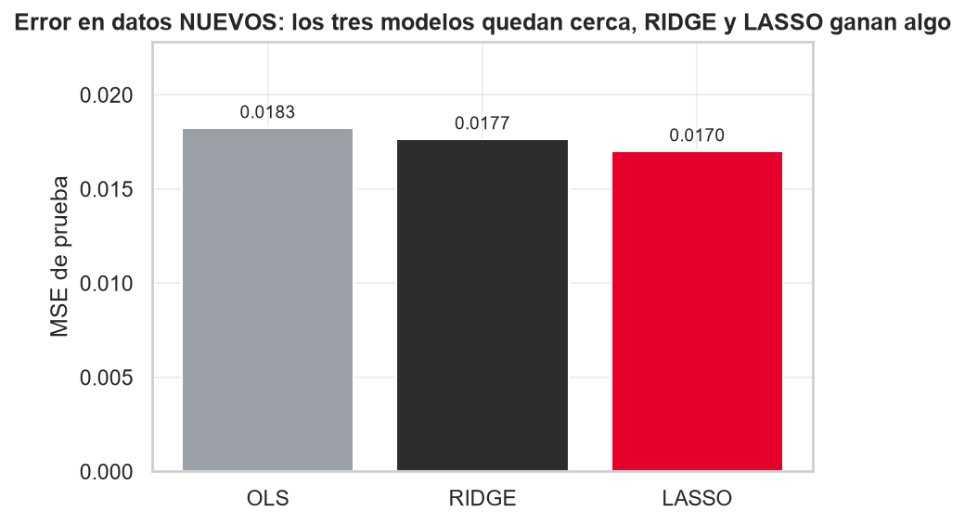
Ridge y LASSO bajan un poco el error de prueba
Los tres modelos quedan en un rango de error parecido; RIDGE y LASSO lo recortan levemente · E03_resultados.xlsx (reg_comparacion).
E3 — Herramientas para la Ciencia de Datos, UPC
9 / 25
Notes:
GUION: Leer la figura real del laboratorio (escala lineal: ya no hace falta escala log, los tres quedan cerca). En datos de PRUEBA, el MSE del OLS es 0.0183; con Ridge baja a 0.0177 y con LASSO a 0.0170 -diferencias pequeñas-. La lección NO es que Ridge o LASSO 'rescaten' un modelo roto (el OLS no esta roto: su error de prueba ya es razonable); la lección es que el OLS SOBREAJUSTA MÁS (brecha entrenamiento-prueba ~0.09, visto en el Paso 1) aunque su error de prueba en si no sea catastrófico. Que Ridge —disenado por Hoerl-Kennard PARA la multicolinealidad— reduzca esa brecha a ~0.07 confirma que la causa es la colinealidad, no el número de variables. Y atención: Ridge 0.0177 vs. LASSO 0.0170 están DENTRO del ruido; no separar a uno del otro por exactitud. Cifras del Excel de resultados. [Paso 5 — Min 104-109 — acumulado: 109/240; se proyecta tras correr c5_a/c5_b en el cuaderno]

Slide 10
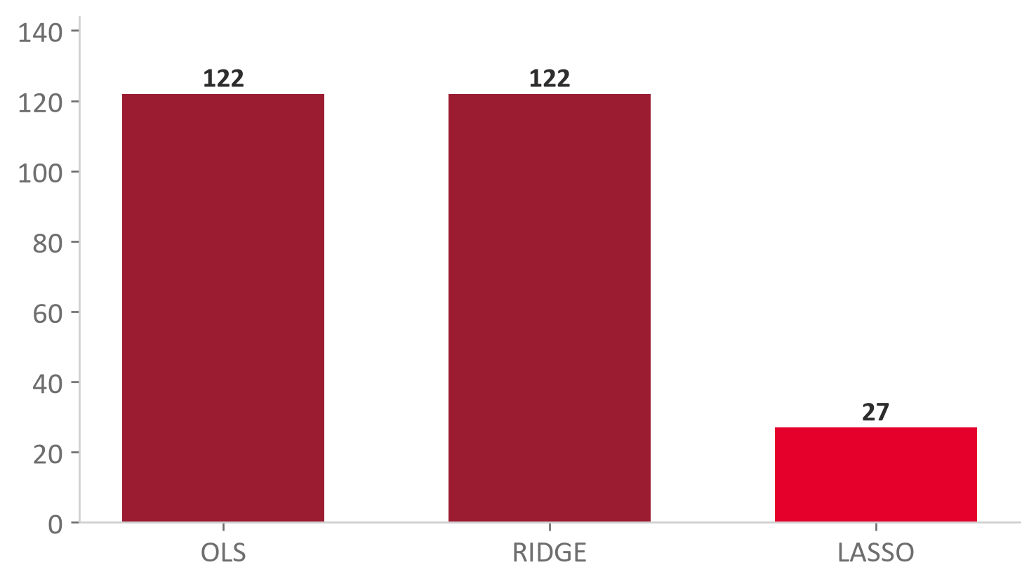
El LASSO se queda con 27 de 122 variables
Lectura de negocio
Misma o mejor predicción con 27 variables en vez de 122: menos datos que recolectar y un modelo más sencillo de auditar.
resultados/E03_resultados.xlsx (hoja reg_comparacion) — Communities and Crime.
E3 — Herramientas para la Ciencia de Datos, UPC
10 / 25
Notes:
GUION: Concretar la SELECCIÓN del LASSO en una cifra de negocio. OLS y Ridge usan las 122 variables; el LASSO se queda solo con 27. ATENCIÓN al encuadre honesto: NO supera a Ridge por exactitud —su MSE 0.0170 vs. 0.0177 de Ridge esta DENTRO del ruido de la validación cruzada—, se prefiere por PARSIMONIA (27 vs. 122): misma precisión con un modelo mucho más reducido. CUANTIFICAR EL AHORRO: descartar 95 variables (122 -> 27) x el costo anual por variable (licencia + ETL + monitoreo) = ahorro/año; p. ej. con un costo ilustrativo de US$ 5 000/variable/año son ~US$ 475 000/año, además de un modelo AUDITABLE, más sencillo de explicar a un regulador. Ese ahorro solo cuenta si la precisión se mantiene. Diferencia con Ridge: Ridge estabiliza pero conserva todo; LASSO además selecciona. Cifra del Excel de resultados. [Paso 5 — Min 109-114 — acumulado: 114/240]

Slide 11

CONTRAER · Λ POR VALIDACIÓN CRUZADA (ISLR SECCIÓN 6.2.3)
La validación cruzada elige cuanta penalización aplicar
2
3
λ, el hiperparámetro
Como se elige
La decisión
Mide la fuerza de la penalización: λ=0 es OLS; λ muy alto lleva los coeficientes a cero. El punto medio generaliza.
Se prueba una malla de valores y se queda el que da menor error en datos no vistos.
Máximo desempeño o máxima simplicidad: un modelo más ralo es menos costoso y más explicable.
En sklearn se llama alpha
RidgeCV / LassoCV (k-fold)
Desempeño vs. parsimonia
E3 — Herramientas para la Ciencia de Datos, UPC
11 / 25
Notes:
GUION: Explicar como se elige cuanta regularización (ISLR 6.2.3), como USO práctico y sin derivación. Lambda es el parámetro que regula la fuerza de la penalización: en 0 se recupera el OLS (y su sobreajuste); muy alta, borra toda la señal. El punto medio generaliza. No se fija de forma arbitraria: se prueba una malla de valores y se elige el que da menor error en datos no vistos con validación cruzada k-fold (RidgeCV, LassoCV lo automatizan; en sklearn el parametro se llama alpha). Y es una decisión de negocio: máximo desempeño frente a máxima simplicidad. [Paso 3 — Min 52-60 — acumulado: 60/240; resto del paso (60-70) en el cuaderno]

Slide 12
?
¿Prefieres un modelo con 122 variables o con 27?
Discusión (3 min): igual precisión, distinto coste. ¿Qué obtiene el negocio al quedarse con menos variables?
Notes:
GUION: Primera pausa de discusión. Dar 3 minutos en parejas y recoger 2-3 respuestas. Guiar hacia el valor de la parsimonia: con igual precisión, 27 variables cuestan menos de recolectar, se despliegan con mayor facilidad y se explican mejor ante un regulador o un comité. La selección del LASSO no es solo estética: es coste, riesgo y cumplimiento. [Paso 6 — Min 128-134 — acumulado: 134/240; cierra el Acto 2, tras el cuaderno c6_a-c6_read2]

Slide 13
3
Comprimir
Resumir muchas variables en pocas componentes
Notes:
GUION: Abrir el tercer acto. El LASSO descarta variables; el PCA hace algo distinto: en vez de descartar columnas, las RESUME en unas pocas combinaciones nuevas que guardan casi toda la información. Sirve para comprimir y, sobre todo, para visualizar. [Paso 7 — Min 134-136 — acumulado: 136/240]

Slide 14
COMPRIMIR · PCA (HOTELLING 1933; ISLR SECCIÓN 12.2)
PCA resume muchas variables en pocas componentes
1
Componentes
Varianza explicada
Estandarizar primero
Ejes nuevos que combinan las variables originales, ordenados de mayor a menor información.
Cuánta información guarda cada componente; al sumarlas se decide cuántas retener (p. ej. 90%).
Cada variable a media 0 y varianza 1; si no, la de mayor escala domina el resultado.
PC1, PC2, PC3…
La métrica de decisión
Paso imprescindible
E3 — Herramientas para la Ciencia de Datos, UPC
14 / 25
Notes:
GUION: Definir PCA (Hotelling 1933; ISLR 12.2): técnica NO supervisada que crea variables nuevas —las componentes principales— como combinaciones de las originales, ordenadas de mayor a menor varianza. PC1 es la dirección que más información captura; PC2 la siguiente, y así. La VARIANZA EXPLICADA dice cuanta información guarda cada componente; su suma acumulada responde «con k componentes, cuánto se conserva». FÓRMULA EJE (para responder «21 % de que?»): varianza explicada = lambda_k / suma de lambdas; aquí PC1 = 20.7 % = 25.26 / 122 (la traza de la matriz de correlación de las 122 variables estandarizadas de Communities and Crime es 122 -mismos datos del Paso 1-). Y un paso imprescindible: estandarizar (media 0, varianza 1) antes de aplicarlo, porque el PCA persigue varianza y la variable de mayor escala (aquí, pctUrban) la acapararia. CARGAS (al nombrar PC1/PC2): la magnitud que se interpreta es la carga de correlación = v*raiz(lambda), NO el autovector unitario que devuelve pca.components_ (hoja pca_cargas): para medFamInc es 0.18 en el autovector pero 0.18*raiz(25.26) ~ 0.90 como carga (ya calculada en la hoja pca_cargas_corr); pca.components_ != carga (falta xraiz(lambda)). El nombre del eje no cambia, el número si. La eigen-descomposición y el Análisis Factorial NO se desarrollan en EPE. [Paso 7 — Min 136-142 — acumulado: 142/240]

Slide 15
QUE PREGUNTABA EL PAPER Y POR QUE USO LO QUE USO — PEARSON (1901)
Pearson buscaba ajustar cuando ninguna variable es la respuesta
2
3
Que preguntaba el paper
Por que la perpendicular
Que hereda de ahi el PCA
Cual es la recta de mejor ajuste a una nube donde todas las variables tienen error y ninguna es la respuesta.
Minimizar distancias verticales da una recta distinta según a que variable se la llame respuesta; la perpendicular da una sola.
La recta pasa por el centroide, de ahi el centrado; y todo depende de medias, desviaciones y correlaciones, de ahi la escala.
El problema era geometrico
La solución deja de depender del rol
Centrar y estandarizar vienen de 1901
Objetivo declarado y decisiones de método del original: REPLICACION_PAPER.md de S06, Sección 0. El % de varianza explicada es posterior (Hotelling, 1933).
E3 — Herramientas para la Ciencia de Datos, UPC
15 / 25
Notes:
GUION: Lamina de contraste, la más rentable del acto. Tibshirani (Acto 2) queria un modelo a la vez preciso e interpretable CUANDO YA se sabe cual es la variable respuesta; Pearson se planteo el problema anterior: como ajustar cuando NINGUNA variable merece ese rango. Lo declara en la primera frase de su artículo de 1901: resulta deseable representar un sistema de puntos, en el plano o en más dimensiones, por la recta o el plano de «mejor ajuste». El defecto que reparaba: los manuales de mínimos cuadrados tratan una variable como respuesta y las demás como conocidas sin error, así que se obtiene una recta si se llama respuesta a la primera y otra bien distinta si se llama respuesta a la segunda. Pearson aclara que eso NO es un error del OLS —son dos rectas legitimas que responden dos preguntas distintas—, sino un supuesto que en fisica y en biologia no se cumple, porque allí la variable «independiente» tiene tanto error como la «dependiente». Su decisión, que el mismo califica de ARBITRARIA: minimizar las PERPENDICULARES en vez de las verticales, con lo que la recta ya no depende de a que variable se le puso el nombre de respuesta. De ahí derivan dos hábitos del cuaderno: el PCA centra los datos (la recta pasa por el centroide) y todo depende de medias, desviaciones y correlaciones —por eso la escala entra en el problema y por eso crudo y estandarizado no dan lo mismo, que es justo la slide siguiente—. Precisión obligada: el artículo de 1901 aporta el problema y su solución geométrica, NO la contabilidad de la varianza explicada; ese porcentaje es Hotelling (1933), la cita de la slide anterior. Fuente: REPLICACION_PAPER de S06, Sección 0. [Paso 7 — Min 142-148 — acumulado: 148/240]

Slide 16
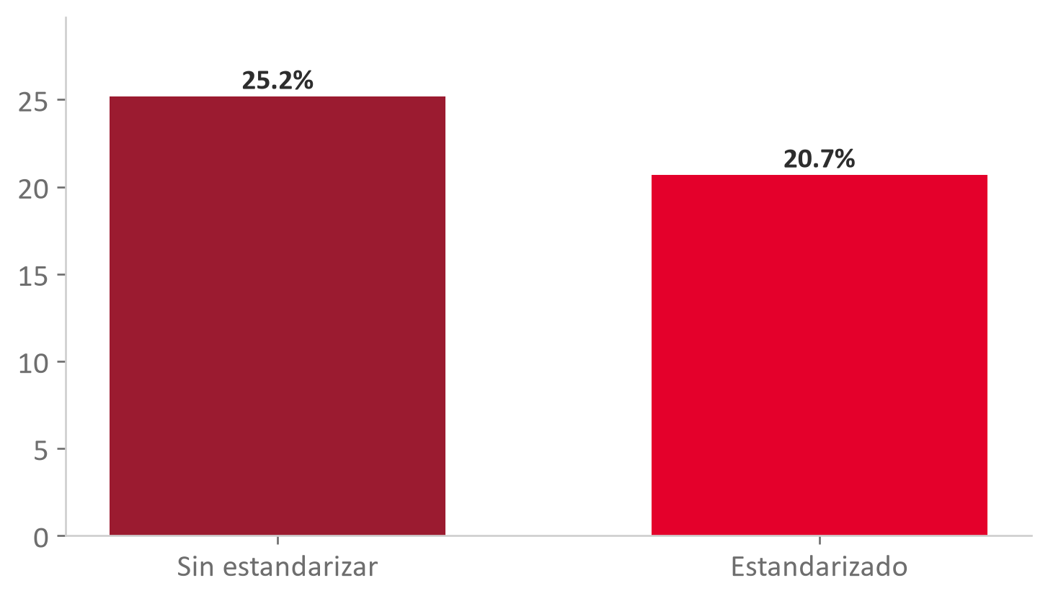
Sin estandarizar, PC1 finge explicar casi todo
Lectura de negocio
Sin escalar, PC1 «explica» 25.2% por pura escala. Estandarizar da un reparto honesto: 20.7%.
resultados/E03_resultados.xlsx (hoja pca_convencion) — Communities and Crime, 122 indicadores.
E3 — Herramientas para la Ciencia de Datos, UPC
16 / 25
Notes:
GUION: Mostrar por que estandarizar es obligatorio, con la cifra del Excel -MISMOS datos de Communities and Crime que ya uso RIDGE/LASSO (Ztr del Paso 1), sin cargar nada nuevo-. SIN estandarizar, PC1 «explica» el 25.2% de la varianza: no es un 99.8% catastrófico (las columnas ya vienen en [0,1]), pero no deja de ser un ARTEFACTO de escala —pctUrban, la de mayor varianza de las 122, domina por su dispersión, no por su importancia—. Al estandarizar, PC1 baja a un honesto 20.7% y aparece la estructura real repartida entre varias componentes. Conclusión: «misma escala» no es «misma varianza»; olvidar el escalado produce un PCA enganoso. Cifras del Excel de resultados. [Paso 7 — Min 151-154 — acumulado: 154/240; se proyecta tras el cuaderno c7_var-c7_export (148-151)]

Slide 17
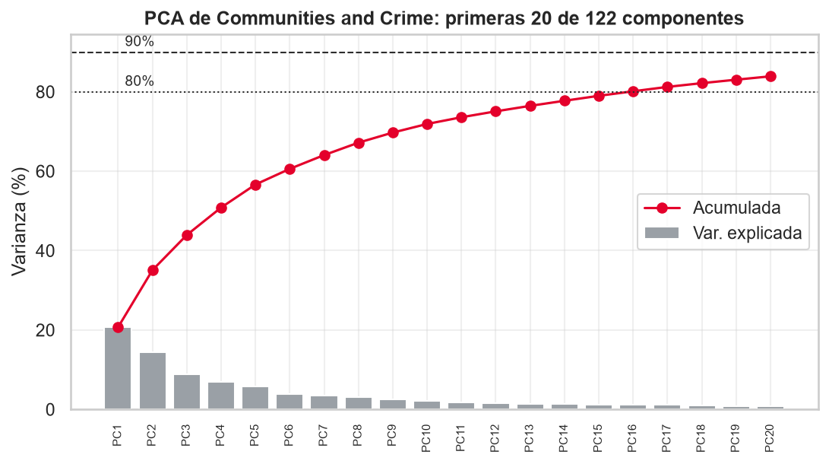
Con 30 componentes basta para retener el 90%
La varianza acumulada cruza el 90% en la componente 30 (de 122): de 122 variables a 30 sin perder casi información — E03_resultados.xlsx (pca_varianza).
E3 — Herramientas para la Ciencia de Datos, UPC
17 / 25
Notes:
GUION: Leer la figura real del scree (Communities and Crime estandarizado, primeras 20 de 122 componentes). Las barras muestran la varianza de cada componente (cae rápido) y la línea roja la acumulada. Cruza el 80% en la componente 16 y el 90% en la componente 30: con 30 de 122 componentes se conserva más del 90% de la información (un recorte de ~75% de los ejes). Así se DECIDE cuantas retener: por la varianza acumulada frente a un umbral (80-95% es lo típico), no por inspección visual. Cifras del Excel de resultados. [Paso 8 — Min 161-169 — acumulado: 169/240; se proyecta tras el cuaderno c8_a/c8_b (154-161)]

Slide 18
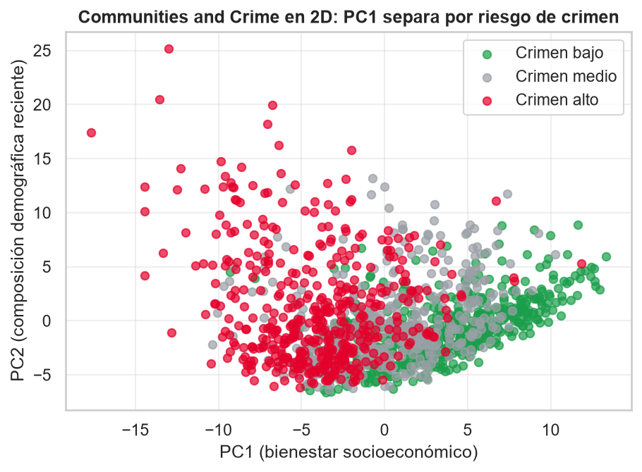
PCA separa comunidades de alto y bajo riesgo en 2D
Solo PC1 y PC2 (el 35% de la información) bastan para separar comunidades de bajo, medio y alto riesgo de crimen — Communities and Crime, E03_resultados.xlsx (pca_scores, pca_tercil).
E3 — Herramientas para la Ciencia de Datos, UPC
18 / 25
Notes:
GUION: El uso estrella del PCA para negocio: VISUALIZAR. Proyectando las comunidades de entrenamiento sobre solo las dos primeras componentes (PC1 y PC2, que juntas guardan el 35% de la información) los terciles de bajo, medio y alto riesgo de crimen se separan de forma nítida y monótona a lo largo de PC1 (bienestar socioeconómico), sin haberle dicho al PCA nada sobre el crimen (es no supervisado). Igual se veria con clientes o productos: PCA comprime decenas de columnas a un mapa 2D que revela grupos o gradientes de riesgo. Aviso: la vista GENERA hipótesis; confirmarlas -o fijar una prima- es otro paso, del LASSO o de más componentes. t-SNE y UMAP (otras formas de mapa 2D) solo se nombran. [Paso 10 — Min 193-199 — acumulado: 199/240; se proyecta tras el cuaderno c10_a-c10_r5 (189-193)]

Slide 19
?
¿Confias en un mapa 2D que resume 122 variables?
Discusión (3 min): PC1 y PC2 guardan el 35% de la información. ¿Cuando basta para decidir y cuando no?
Notes:
GUION: Segunda pausa de discusión. Con Communities and Crime, PC1+PC2 guardan el 35%: suficiente para VER que el riesgo de crimen se relaciona con el bienestar socioeconómico, pero se dejo fuera el resto. Guiar: para explorar y comunicar, un mapa 2D resulta muy eficaz; para modelar o fijar una prima con precisión puede hacer falta conservar más componentes (aquí, 30 para el 90%) o usar directamente el LASSO. La visualización en 2D genera hipótesis; no las confirma por si sola. Es el criterio del entregable (que aplica este mismo método a un caso nuevo, Wine). [Paso 10 — Min 199-203 — acumulado: 203/240; cierra el Acto 3]

Slide 20
4
Decidir
Que técnica según el objetivo de negocio
Notes:
GUION: Abrir el cierre del arco. Regularización y PCA no compiten: resuelven problemas distintos. Corresponde elegir con criterio según lo que el negocio necesita, y traducirlo en una recomendación. Es el entregable evaluable. [Paso 11 — Min 203-204 — acumulado: 204/240]

Slide 21
DECIDIR · SELECCIONAR VS. COMPRIMIR
LASSO selecciona; PCA comprime: elige por objetivo
2
Elige LASSO cuando…
Elige PCA cuando…
Quieres conservar variables originales, interpretables y auditables, y descartar las que no aportan.
Quieres comprimir muchas columnas o visualizar en 2D, aunque los ejes ya no sean variables reales.
Selección de variables
Reducción de dimensiones
E3 — Herramientas para la Ciencia de Datos, UPC
21 / 25
Notes:
GUION: El mapa de decisión del entregable. Elegir LASSO cuando importa CONSERVAR las variables originales —interpretables y auditables— y quedarse solo con las que aportan: es selección de variables. Elegir PCA cuando importa COMPRIMIR muchas columnas o VISUALIZAR en 2D, aceptando que las componentes ya no son variables reales con nombre. Regla corta: interpretabilidad y variables con nombre => LASSO; compresión y mapa => PCA. Confundirlos es el error conceptual que la sesión previene. El Análisis Factorial (constructos latentes) y t-SNE/UMAP (otros mapas) solo se nombran. [Paso 11 — Min 204-211 — acumulado: 211/240]

Slide 22
REGULARIZACIÓN Y PCA HOY (2025) — FUENTES_ACTUALIDAD_E03.MD
La industria reduce variables para cumplir y ahorrar
1
De 87 a 10 variables sin perder desempeño en scoring
arXiv 2509.11389 — 09/2025 — selección = modelo auditable y de bajo costo
2
LASSO selecciona variables en riesgo de crédito
arXiv 2509.22381 — 26/09/2025 — es el paso de selección estándar
3
PCA comprime embeddings 8x para abaratar RAG
arXiv 2505.00105 — 30/04/2025 — reducir dimensiones = menos coste de memoria
4
Cuándo NO confiar en un mapa 2D
arXiv 2509.04222 — 04/09/2025 — la visualización genera hipótesis, no verdades
E3 — Herramientas para la Ciencia de Datos, UPC
22 / 25
Notes:
GUION: Conectar con la industria (fuentes verificadas). En scoring de crédito se reduce de 87 a 10 variables (-88.5 %) sin perder desempeño para lograr modelos AUDITABLES; el LASSO es el paso de selección estándar en riesgo de crédito. TRADUCIR A DINERO: esas 77 variables que dejan de mantenerse x el costo anual por variable son el ahorro; y comprimir embeddings 8x deja el almacenamiento y el cómputo por consulta en ~1/8, un ahorro directo de US$/mes en un sistema RAG a escala. El ratio de la fuente solo cobra valor cuando se multiplica por un costo unitario. Y un aviso: trabajos recientes miden cuando un mapa 2D NO se debe sobre-interpretar. La teoria de hoy es práctica de mercado. [Paso 11 — Min 211-214 — acumulado: 214/240]

Slide 23
BIBLIOGRAFÍA — la ficha de la sesión de la sesiónCIÓN 6
Tres lecturas sostienen la sesión de hoy
1
Statistical Learning (ISLR), cap. 6.1-6.2
James, Witten, Hastie & Tibshirani (2013) — selección y regularización, conceptual
2
Statistical Learning (ISLR), cap. 12.2
James et al. (2013) — análisis de componentes principales (PCA)
3
Data Science for Business, cap. 4-5
Provost & Fawcett (2013) — sobreajuste y complejidad del modelo
E3 — Herramientas para la Ciencia de Datos, UPC
23 / 25
Notes:
GUION: Bibliografía académica de la sesión. ISLR 6.1-6.2 da la selección y la regularización a nivel conceptual; ISLR 12.2 desarrolla el PCA y la varianza explicada; Provost & Fawcett cap. 4-5 enmarca el sobreajuste y la complejidad del modelo desde el negocio. Las tres alimentan el proyecto integrador EPE. [Paso 11 — Min 214-215 — acumulado: 215/240; cierra el Paso 11 (resto 215-218: Punto de control en el cuaderno)]

Slide 24
El laboratorio selecciona con LASSO y comprime con PCA
1
2
3
4
5
6
Comparar
Seleccionar
Estandarizar
Comprimir
Visualizar
Recomendar
OLS vs. Ridge vs. LASSO
Ver qué variables conserva el LASSO
Escalar antes del PCA
Varianza explicada acumulada
Comunidades en 2D por riesgo
Recomendación en una frase
E3 — Herramientas para la Ciencia de Datos, UPC
24 / 25
Notes:
GUION (RECAPITULACIÓN, no lanzamiento -bajo el guion de pasos ya no hay un laboratorio aparte: los 6 pasos se ejecutaron uno por uno a lo largo de los 11 pasos-): repasar los 6 pasos que la sala ya corrio en su propio cuaderno de Colab, todos sobre el MISMO dataset. Comparar y Seleccionar: OLS, Ridge y LASSO en Communities and Crime, que variables conserva el LASSO (Pasos 1, 5 y 6). Estandarizar y Comprimir: los mismos datos de Communities and Crime ya estandarizados (Ztr del Paso 1), varianza acumulada para decidir cuantas componentes (Pasos 7 y 8). Visualizar: los terciles de riesgo de crimen en 2D (Paso 10). Recomendar: elegir la técnica según el objetivo (Paso 11). Servir de puente hacia el entregable evaluable (rúbrica vigesimal 0-20, `evaluación/entregable.md`) y el control corto que sigue. [Cierre — Min 218-224 — acumulado: 224/240]

Slide 25
CIERRE
El PCA sobre un caso nuevo es el entregable
✓
→
★
Entregable
Evaluación
Próxima sesión
Aplicar el método de PCA -estandarizar, elegir componentes, nombrar cargas, visualizar- a un caso nuevo, con una recomendación de negocio.
Control corto al cierre, sobre Communities and Crime; el entregable transfiere el método de PCA a un caso nuevo (Wine).
E4 — Segmentación: agrupar clientes con las variables y componentes que hoy seleccionaste.
E3 — Herramientas para la Ciencia de Datos, UPC
25 / 25
Notes:
GUION: Recapitular en una frase (Min 224-225): se vio EL PROBLEMA (muchas variables => sobreajuste), se CONTRAJERON los coeficientes con Ridge y LASSO (que además selecciona), se COMPRIMIÓ con PCA (varianza explicada y mapa 2D, ambos sobre Communities and Crime) y se DECIDIÓ que técnica según el objetivo. Recordar el entregable: aplicar el MISMO método de PCA a un caso NUEVO que el cuaderno no trabajo (Wine, una productora de vinos), rúbrica vigesimal 0-20 -evalúa transferencia, no memoria de las cifras de hoy-. A partir de aquí, aplicar el CONTROL CORTO individual de 8 preguntas sobre Communities and Crime; esta slide puede quedar proyectada de fondo mientras la sala lo resuelve. Despedir anunciando E4: segmentación, agrupar clientes sobre lo que hoy se selecciono y comprimió. [Cierre + control corto — Min 224-240 — acumulado: 240/240]

